Slide 1

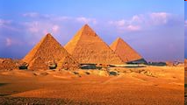
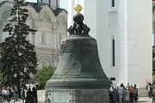
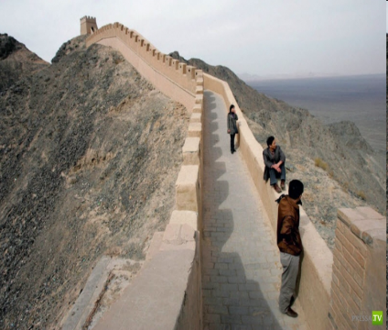
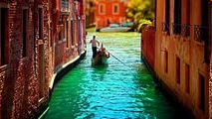
УРОК № 27

Slide 2
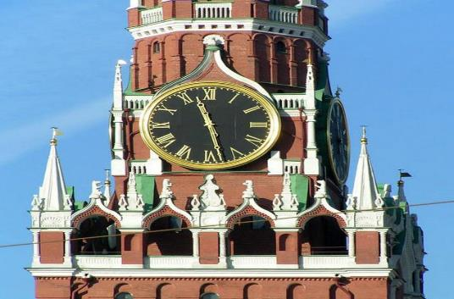
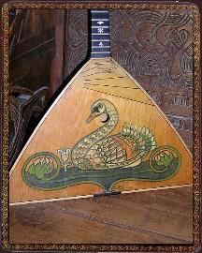
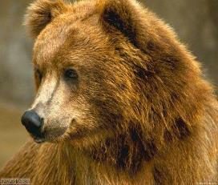
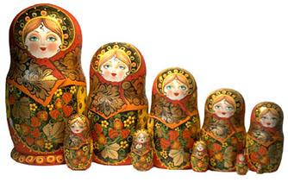
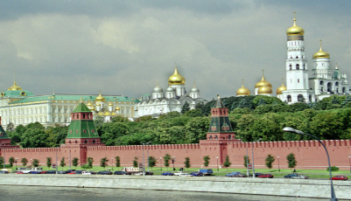
Неофицальные символы России

Slide 3

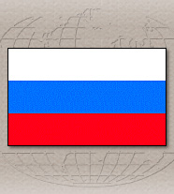
Офицальные символы России (государственные)

Slide 4
Гимн России
1-й куплет:
Россия - священная наша держава,
Россия - любимая наша страна.
Могучая воля, великая слава -
Твое достоянье на все времена!
Припев:
Славься, Отечество наше свободное,
Братских народов союз вековой,
Предками данная мудрость народная!
Славься, страна! Мы гордимся тобой!
2-й куплет:
От южных морей до полярного края
Раскинулись наши леса и поля.
Одна ты на свете! Одна ты такая -
Хранимая Богом родная земля!
Припев
3-й куплет
Широкий простор для мечты и для жизни
Грядущие нам открывают года.
Нам силу дает наша верность Отчизне.
Так было, так есть и так будет всегда!
Припев

Slide 5

Государственные символы России
Россия Священная наша держава,
Россия – любимая наша страна
(Гимн РФ)

Slide 6
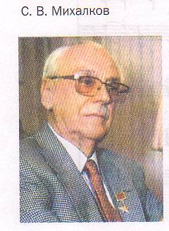
Государственный гимн России
1-й куплет:
Россия - священная наша держава,
Россия - любимая наша страна.
Могучая воля, великая слава -
Твое достоянье на все времена!
Припев:
Славься, Отечество наше свободное,
Братских народов союз вековой,
Предками данная мудрость народная!
Славься, страна! Мы гордимся тобой!
2-й куплет:
От южных морей до полярного края
Раскинулись наши леса и поля.
Одна ты на свете! Одна ты такая -
Хранимая Богом родная земля!
Припев
3-й куплет
Широкий простор для мечты и для жизни
Грядущие нам открывают года.
Нам силу дает наша верность Отчизне.
Так было, так есть и так будет всегда!
Припев

Slide 7
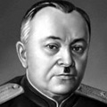
Государственный гимн России
Утвержден Указом Президента Российской Федерации
от 30 декабря
2000 года № 2110
музыка:
А.В. Александрова

Slide 8

Физкультминутка
Чтобы быть всегда в порядке
Надо делать физзарядку!
Раз – подняться. Два – присесть.
Развернуться, улыбнуться
И на место снова сесть.

Slide 9
двусоставный тест
1.Герб России- символизирует силу и мощь государства?
2.Флаг России не изменялся со времен Петра I ?
3.Гимн России- написан на слова Жуковского ?
4. 21 августа –День российского флага ?
5.С 2007 г. в День ПОБЕДЫ знамя ПОБЕДЫ может вывешиваться вместе с Государственным флагом ?

Slide 10
Ответы на тестовое задание
1-да
2- нет
3- нет
4- да
5- да

Slide 11
Критерии оценивания
5б- «5»
4б- «4»
3б «3»
2б и менее - «2»

Slide 12
ДОМАШНЕЕ ЗАДАНИЕ
УРОВЕНЬ А | УРОВЕНЬ В | УРОВЕНЬ С
Придумать и нарисовать свой личный герб или герб семьи. | Составить презентацию «Негосударственные символы России». | Составить презентацию на тему: «Флаги других государств, где используются цвета российского флага».

Slide 13


ИТОГ УРОКА
Вспомни свою цель ( задачи), которую ты обозначил в начале урока
Достиг ли ты ее?
Почему?
Какие возникли в течение урока у тебя трудности?
Как ты их преодолевал?
Что тебе запомнилось больше всего?
Чему ты научился?

Slide 14
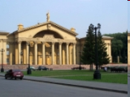
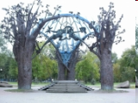
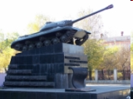
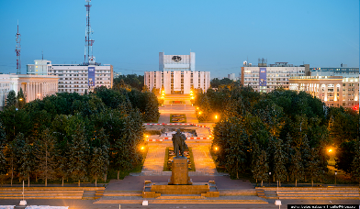
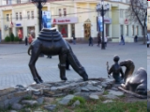
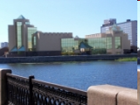
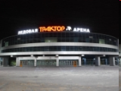

Slide 15
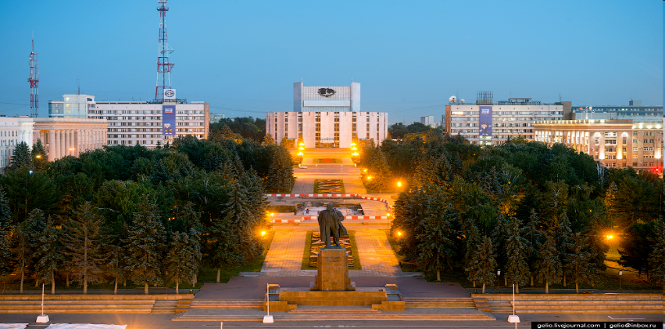
Символы г. Челябинска
УРОК № 28

Slide 16
Таблица №1 . История Герба
№ п\п | ГОД ПРИНЯТИЯ ГЕРБА | АВТОР ГЕРБА | ОПИСАНИЕ ГЕРБА

Slide 17
Таблица №2 ГЕРБ г. Челябинска
ГОД принятия | АВТОР | ХУДОЖНИК | ОПИСАНИЕ ГЕРБА

Slide 18
Таблица №3 ФЛАГ Г. Челябинска
ГОД | АВТОР | ХУДОЖНИК | ОПИСАНИЕ ФЛАГА

Slide 19


История герба Челябинска
Современный герб Челябинска

Slide 20

Флаг Челябинска

Slide 21
Физкультминутка
Чтобы быть всегда в порядке
Надо делать физзарядку!
Раз – подняться. Два – присесть.
Развернуться, улыбнуться
И на место снова сесть.

Slide 22
РЕФЛЕКСИЯ
Вспомни свою цель ( задачи), которую ты обозначил в начале урока
Достиг ли ты ее?
Почему?
Какие возникли в течение урока у тебя трудности?
Как ты их преодолевал?
Что тебе запомнилось больше всего?
Чему ты научился?

